Slide 1
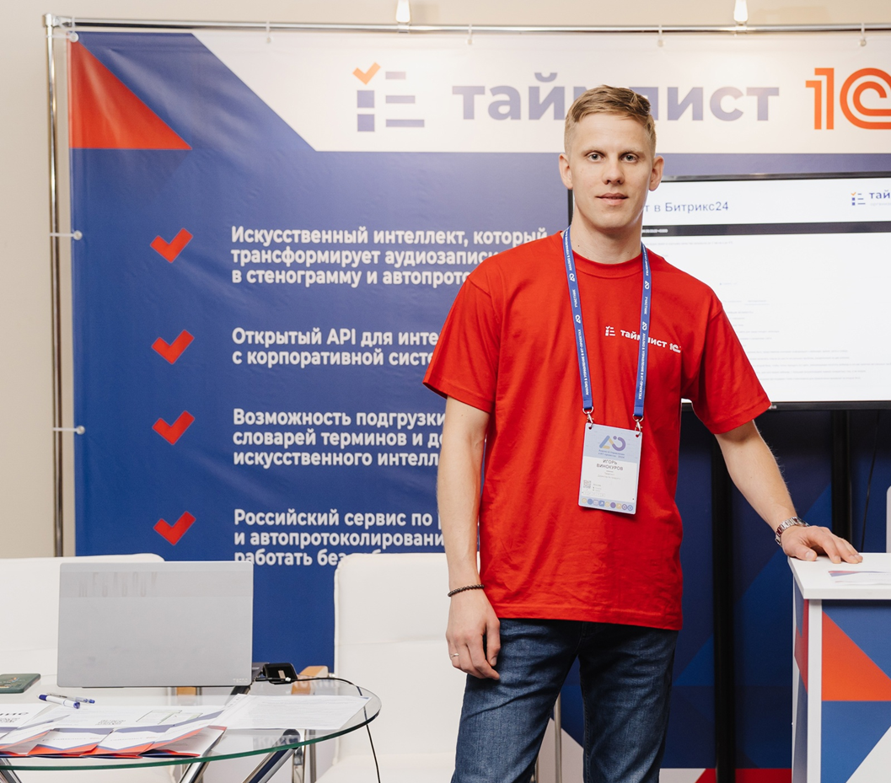
Искусственный интеллект для встреч в 1С:Документооборот: от расшифровок и протоколов совещаний к аналитике эффективности работы и управлению знаниями
Винокуров Игорь Витальевич
Директор по продукту ООО «Таймлист»
iv@timelist.ru | @timelist_ai

Slide 2
Сталкивались ли вы с такими вызовами?
1. Непредвиденные изменения в договорённостях.
2. Упущенные хорошие идеи, которые повлияли на рентабельность проекта.
3. Риск нарушения сроков, потери задач, снижения лояльности и репутации, а также невыполнения ожиданий.

Slide 3
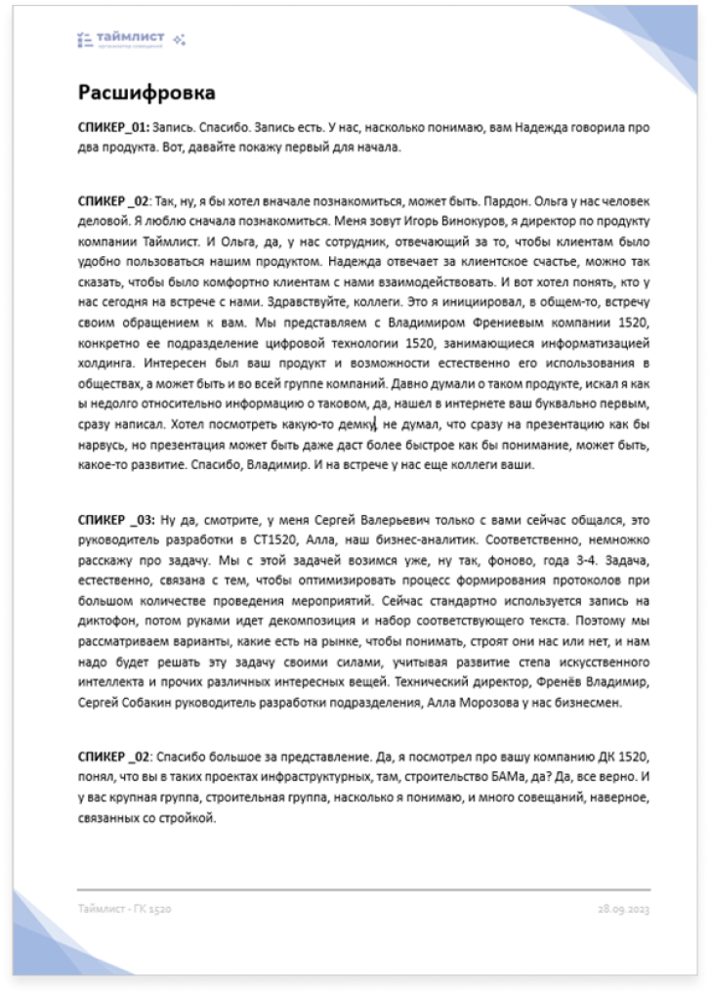
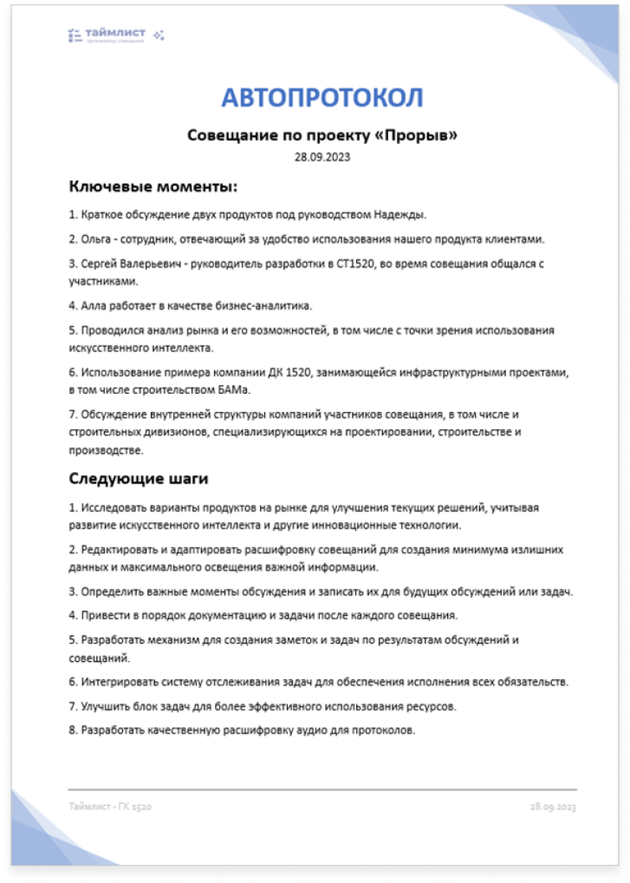
Решение - Таймлист
Таймлист – ИТ-сервис на основе искусственного интеллекта, помогающий создавать из аудиозаписей встреч, совещаний, интервью, переговоров два важнейших документа:
Стенограмма
Автопротокол
Краткое резюме основных моментов стенограммы
Грамотная транскрибация с точностью ~97%
Размещение в облаке и он-премиус

Slide 4
Таймлист – Ваша защита от недопониманий в проектах, которые могут привести к конфликтам, разрыву отношений с заказчиками, потере денег и репутации:
Повышает качество коммуникаций
Снижает проектные риски и количество потерянных задач
Повышает степень удовлетворения внутренних и внешних заказчиков
Обеспечивает 100% покрытие автопротоколами всех важных встреч

Slide 5
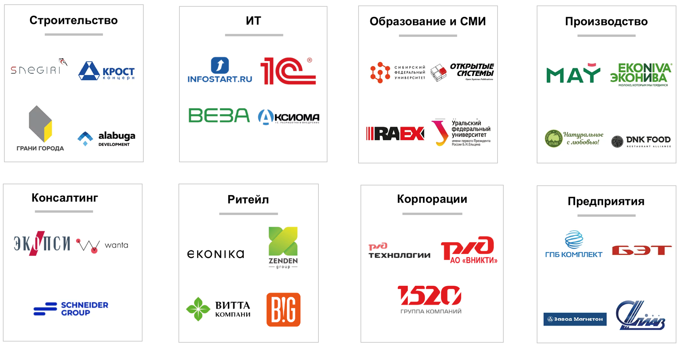
Нам доверяют клиенты
из разных отраслей

Slide 6
Очень много ИТ-компаний и ИТ-подразделений крупных организаций для проектной работы
1. «АКСИОМА-СОФТ»
2. «Агентство системного программирования»
3. «ТЕХНОЛОГИЯ КОДИРОВАНИЯ»
4. «ЦИФРОВЫЕ ТЕХНОЛОГИИ 1520»
7. «НЕВАСОФТ»
8. «ЛОГАСОФТ ПЛЮС»
9. «1С ПРО КОНСАЛТИНГ»
10. «ПРАЙМ-1С-ЕКАТЕРИНБУРГ»
11. «1С-РАРУС»
12. «СПУТНИК ЕРП»
13. «РГ-Софт Проект Консалтинг»
14. «ТЕН.ЛАБ»
15. «РМР ЦТ»
и др.

Slide 7
Как использовать ИИ в 1С:ДО?

Slide 8
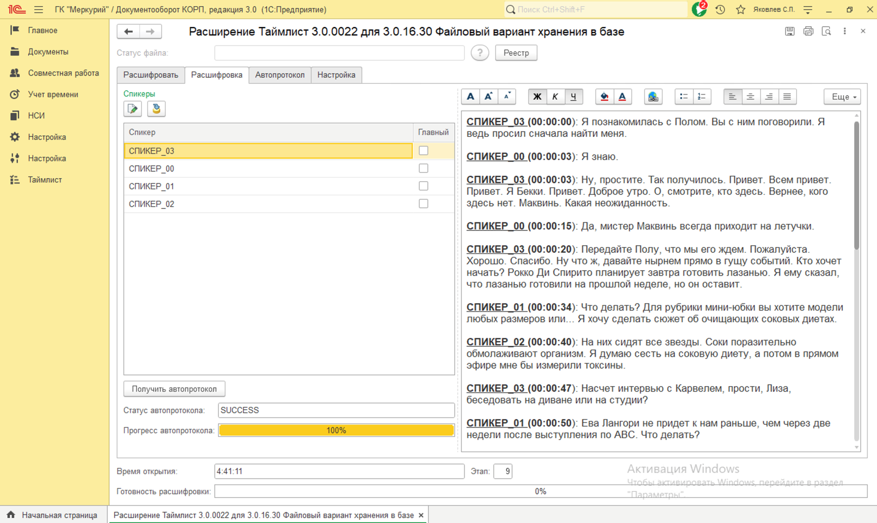
ИИ Таймлист в 1С:Документооборот 3.0.17
www.timelist.ru/1cdo

Slide 9
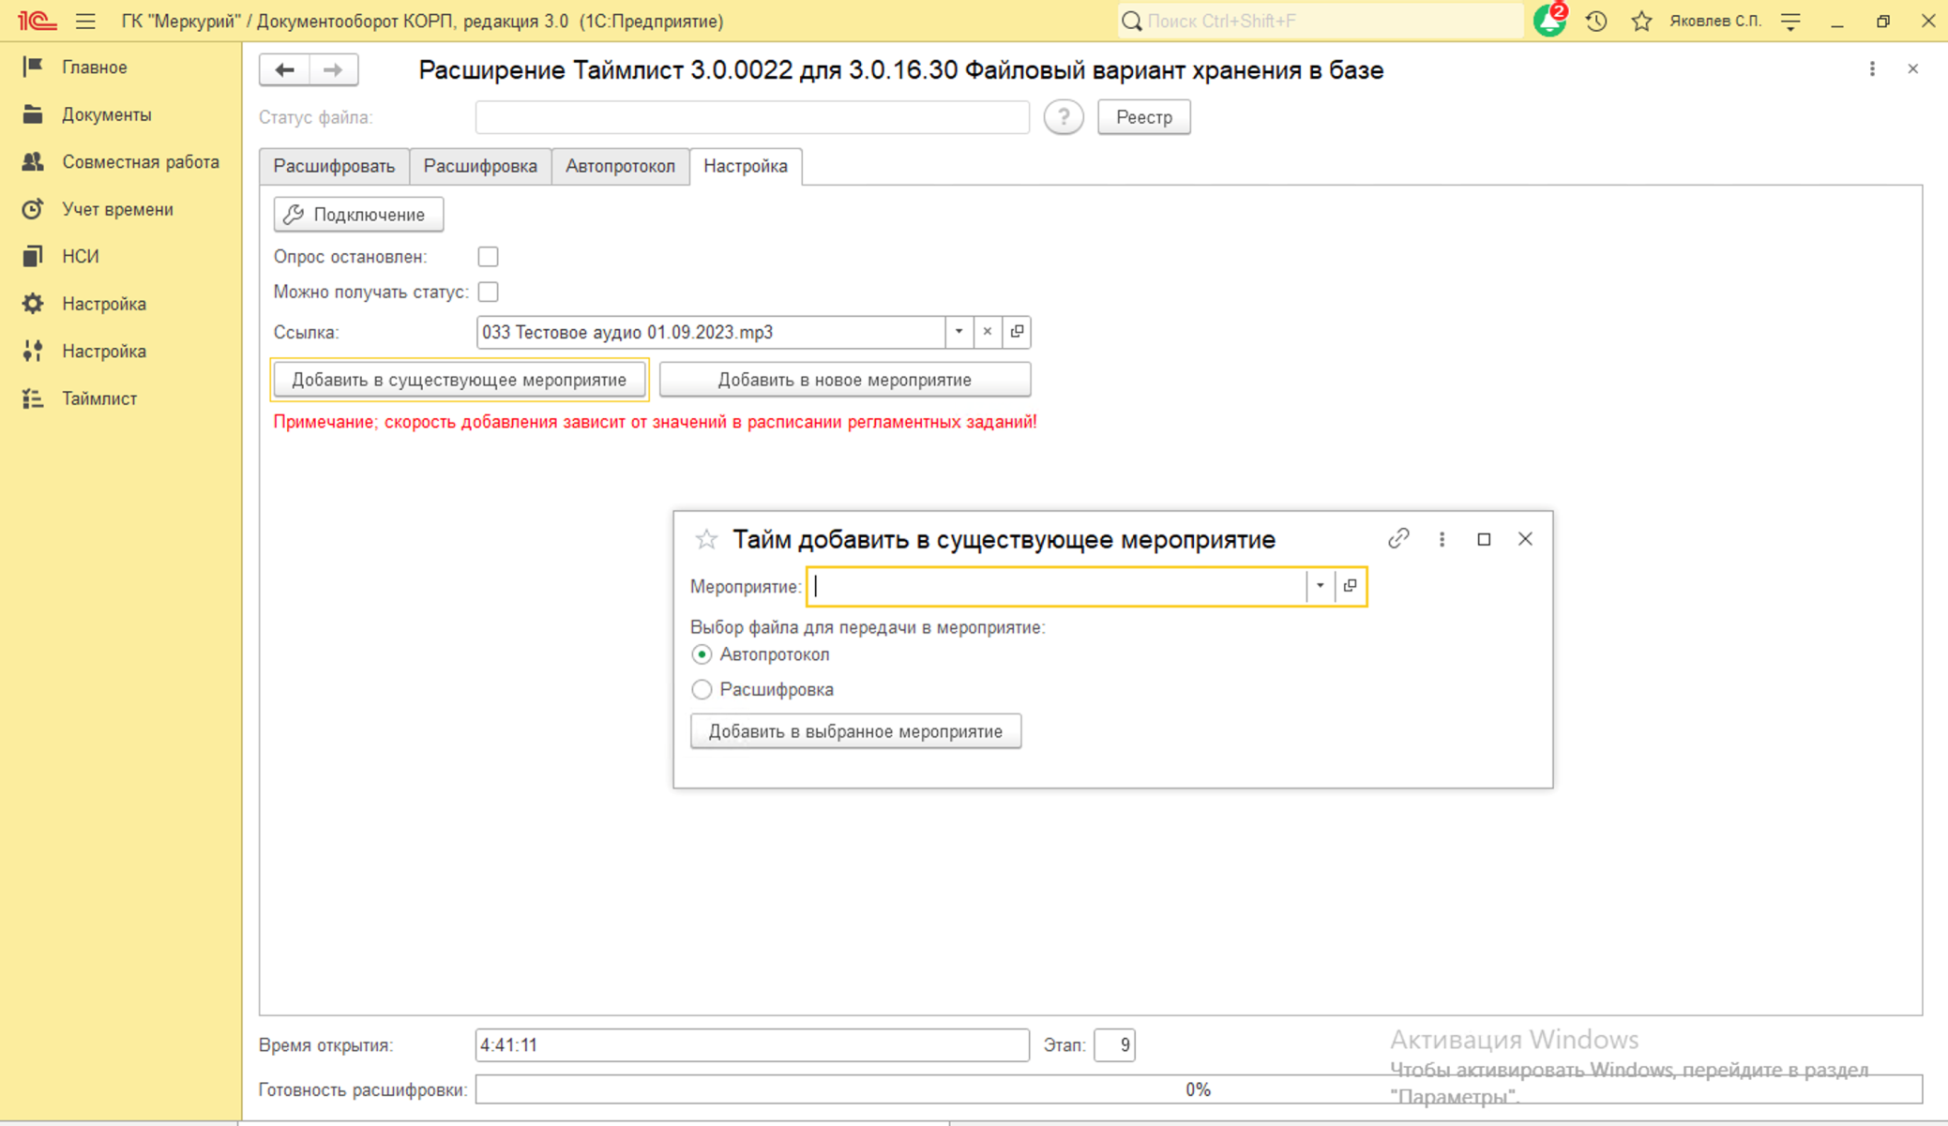
Новое расширение для 1С:ДО 2.1
www.timelist.ru/1cdo

Slide 10
Как еще представлен ИИ Таймлист?

Slide 11
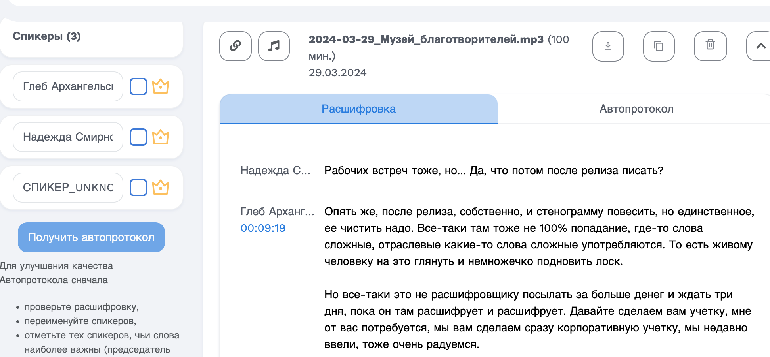
Таймлист КОРП
www.timelist.ru

Slide 12
Интеграции
1С:Система взаимодействия
1С:Документооборот

Slide 13
Как применять ИИ в бизнесе?

Slide 14
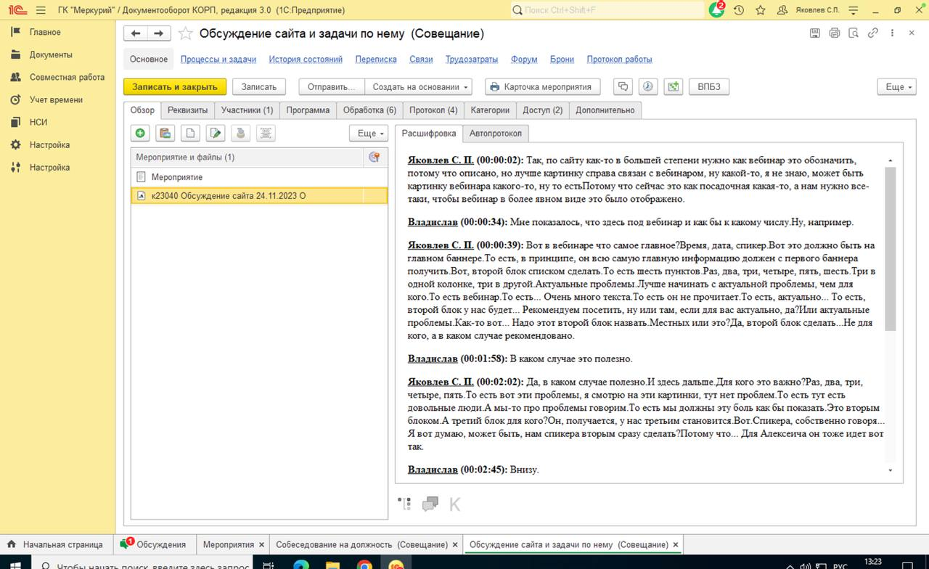
ИИ как бизнес-ассистент по продажам

Slide 15
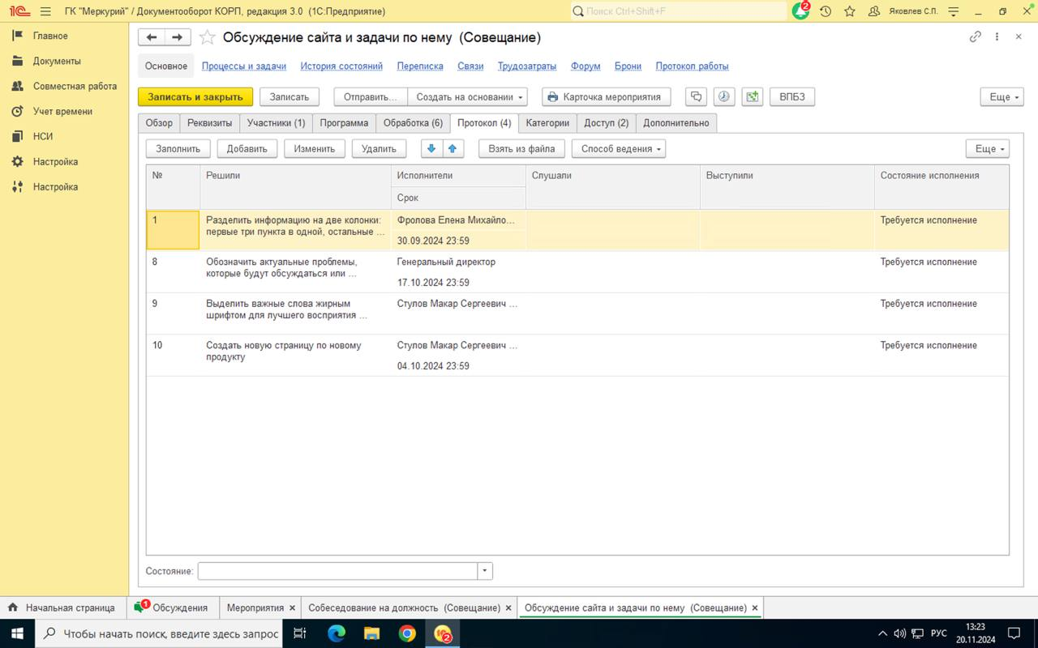
ИИ как бизнес-ассистент по эффективности

Slide 16
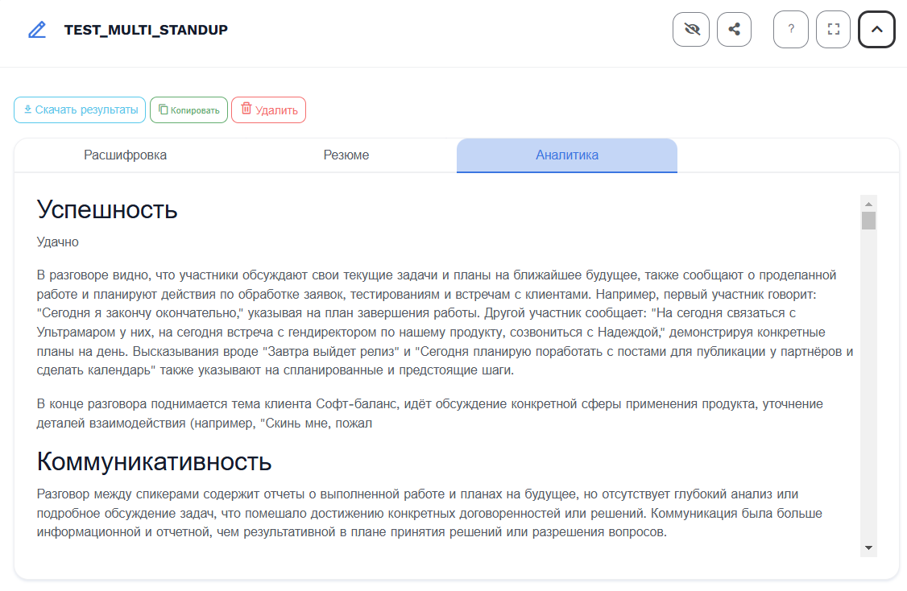
ИИ как командный коуч по эффективности

Slide 17
Речевой ИИ + GEN AI =

Slide 18
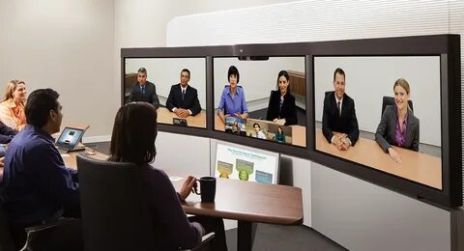

Slide 19
А еще недавно вышел большой релиз

Slide 20
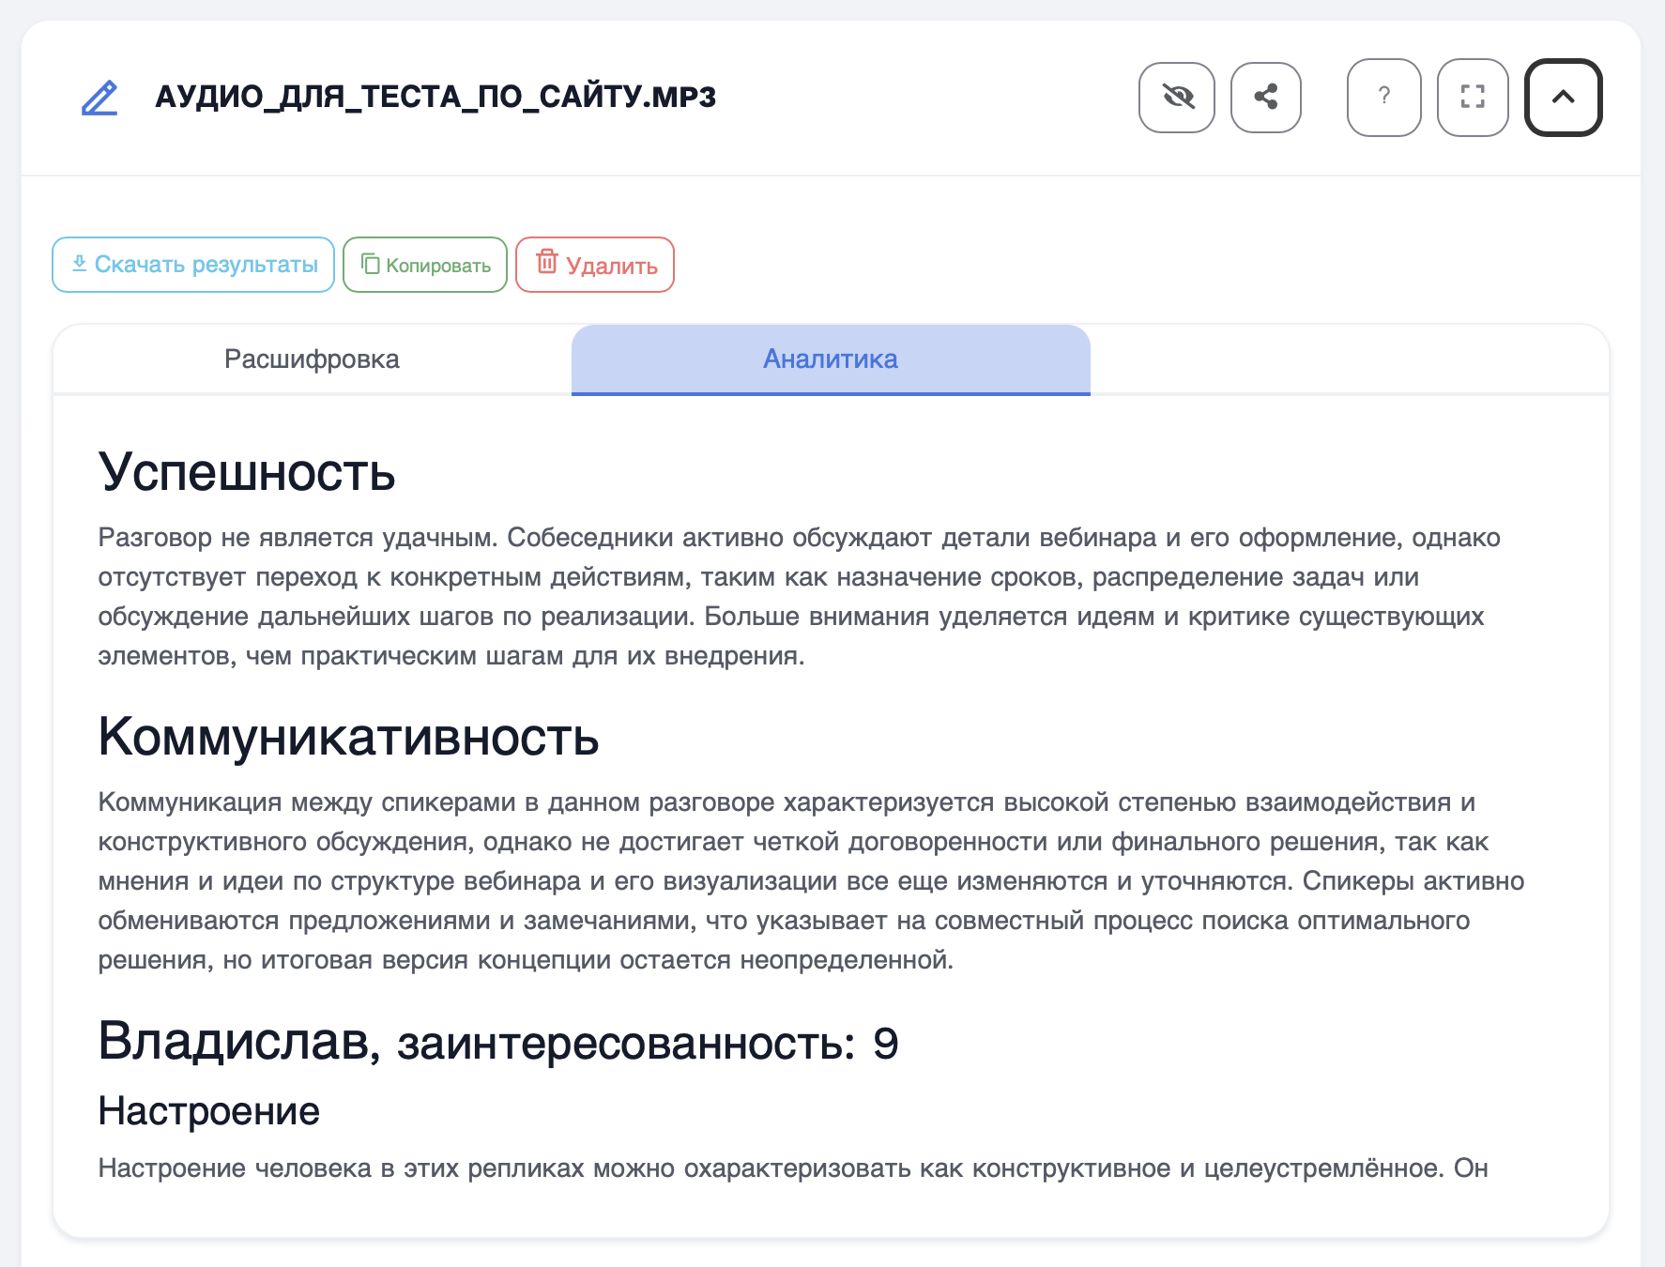
Речевая аналитика сегодня
А также скоро аналитика по группе совещаний (анализ проекта/направления):
Соответствие первоначальным целям и задачам проекта;
Риски;
Эффективность работы команды и отдельных сотрудников;
Удовлетворенность заинтересованных сторон.

Slide 21
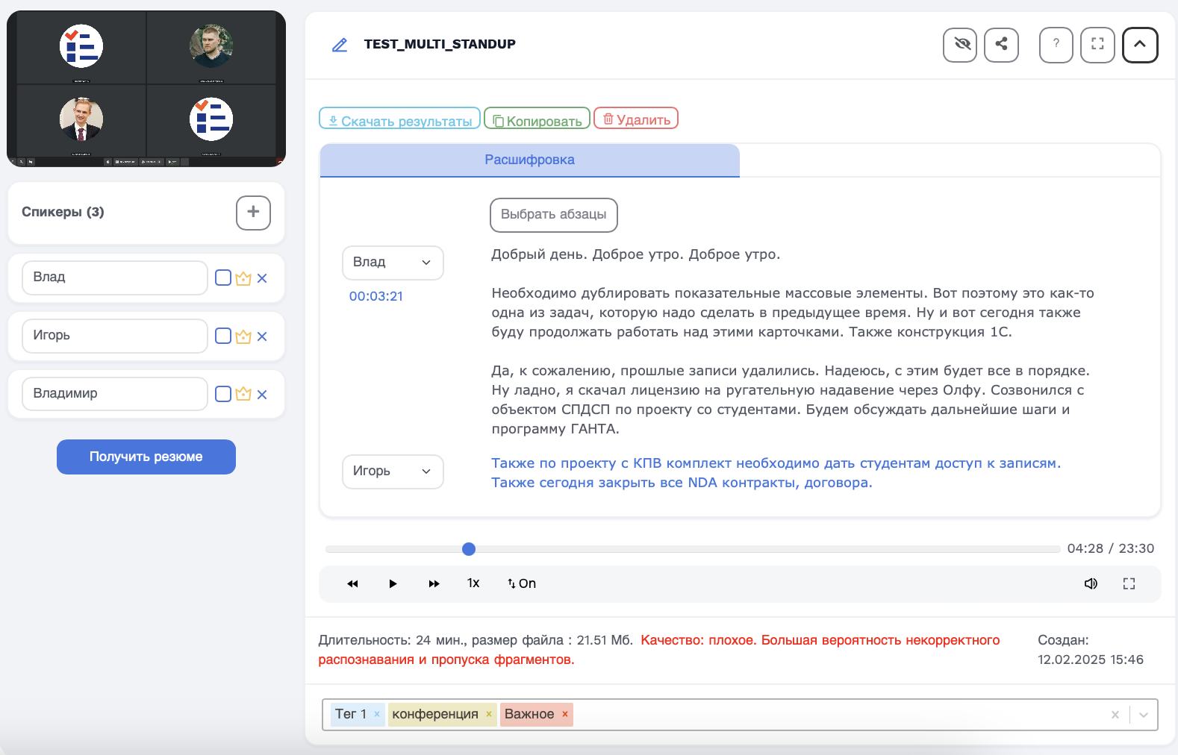
А также
Интеграция с ВКС
Видеоплеер
Сохранение слепков голосов
Теги
Подсветка неточностей
Загрузка документов для аналитики
и многое другое.

Slide 22
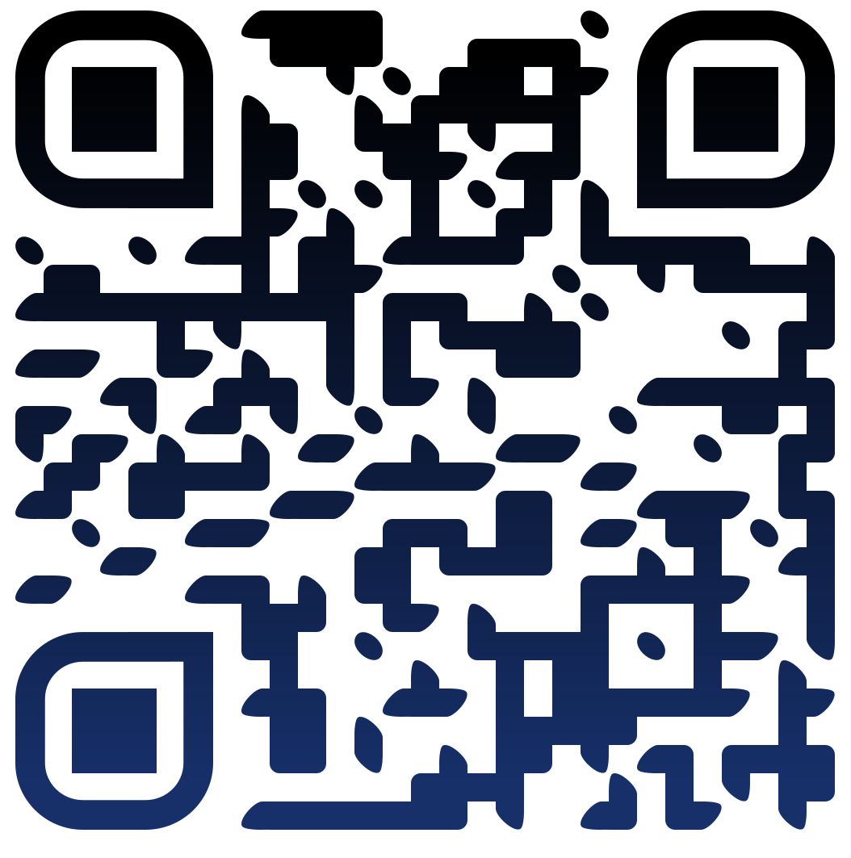
Присоединяйтесь в телеграм-канал Таймлист
И получайте:
Обновления Таймлист и анонсы мероприятий
Последний новости из мира ИИ для бизнеса
Лайфхаки по оптимизации работы с помощью ИИ

Slide 23
А что если нужно обеспечить конфиденциальность данных?

Slide 24
Полная безопасность через закрытый контур (Архитектура on-premise)
Технические требования: https://www.timelist.ru/on-premise/architecture

Slide 25
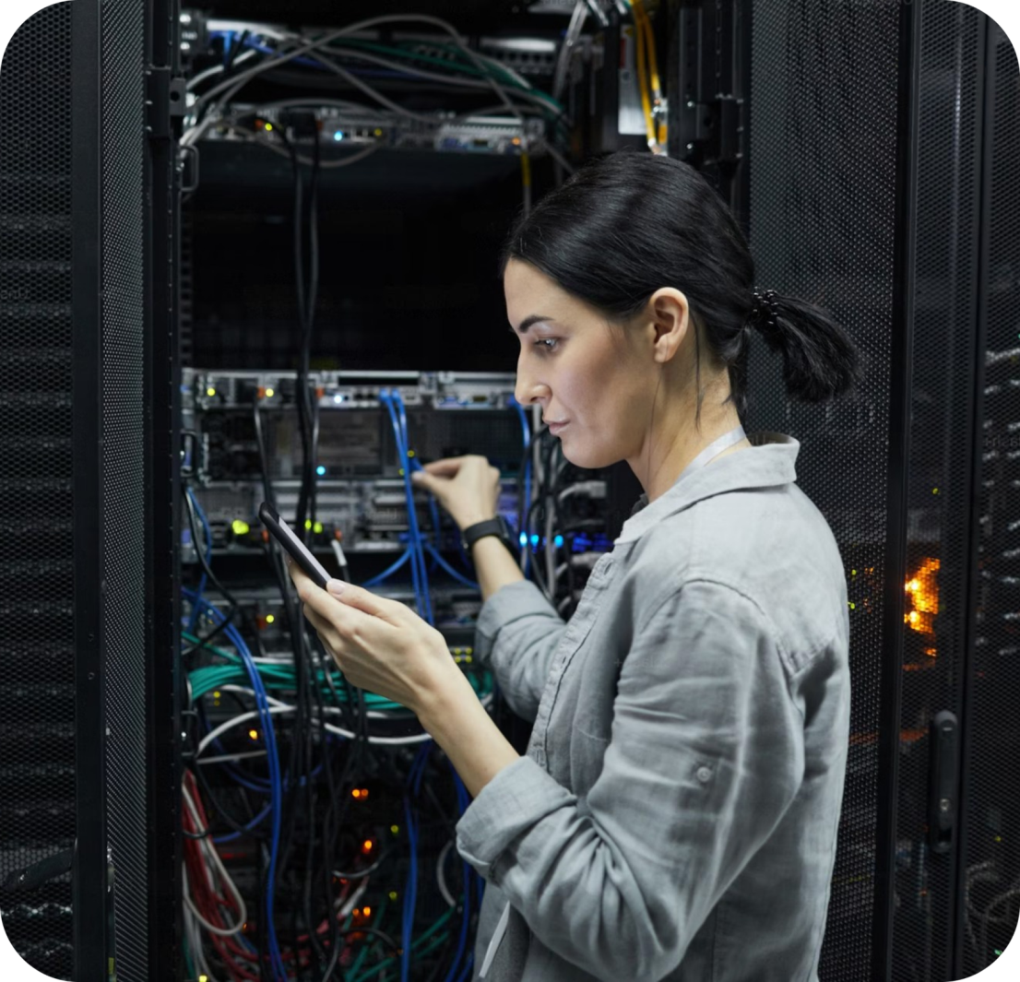
Таймлист Энтерпрайз
Искусственный интеллект для превращения записей встреч в стенограмму и автопротокол
Обработка аудиозаписей и хранение стенограмм в закрытом информационном контуре организации

Slide 26
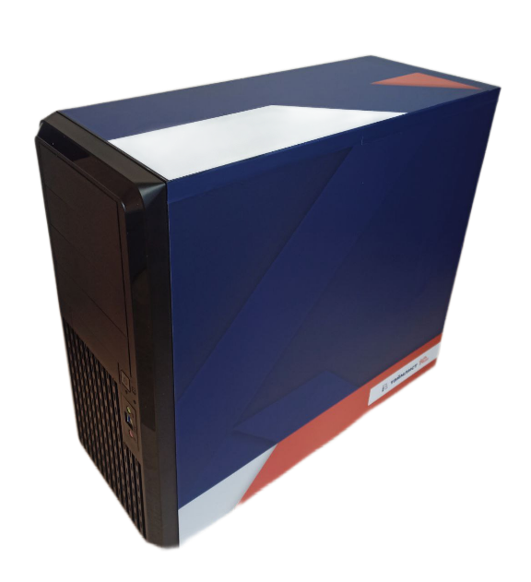
Программно-аппаратный комплекс "Таймлист"
Хотите сохранять встречи в стенограммах и резюме строго внутри компании?
Не хотите разбираться в закупке сложного ИТ-оборудования?
Хотите начать с небольшого пилота, а затем купить, если подойдет?
Аренда с возможностью выкупа

Slide 27
Кейсы использования ИИ Таймлист

Slide 28
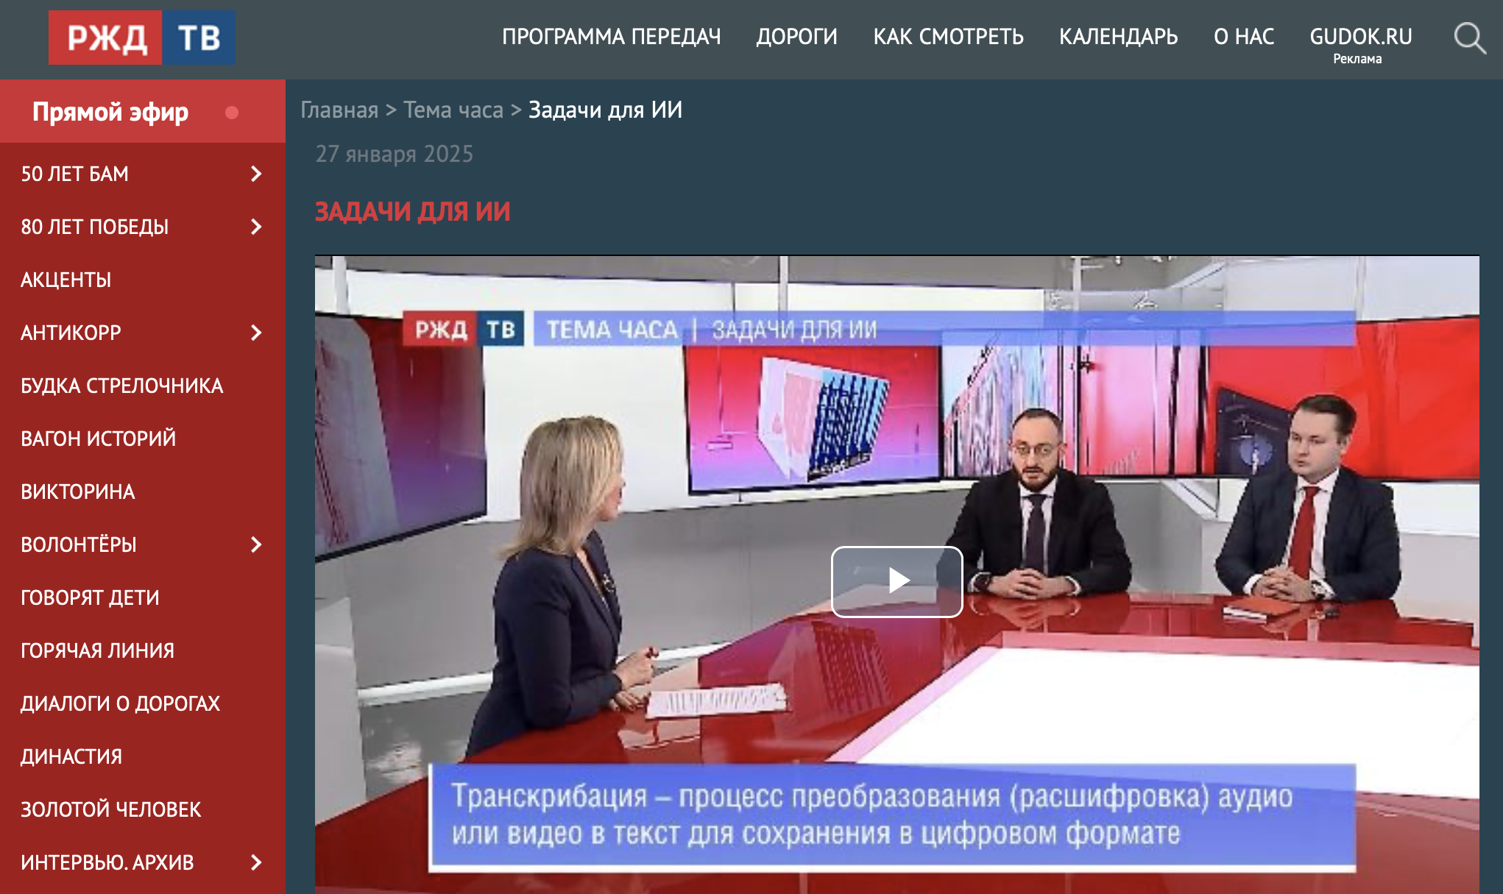
Кейс внедрения в РЖД on-premise

Slide 29
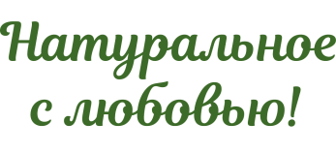
Кейс Фрукты Старого Крыма
Выдержки из вебинара с Максимом Константиновым, руководителем ИТ-отдела
С Таймлистом:
Точность и полнота: Исключается человеческий фактор, что снижает вероятность ошибок и упущений, обеспечивая более полное и точное протоколирование.
Объективность: ИИ фиксирует информацию без субъективной интерпретации, сохраняя нейтральность и точность данных.
Интеграция с другими системами: Протоколы, созданные ИИ, могут быть легко интегрированы с другими цифровыми инструментами и платформами для дальнейшей обработки и использования (1С Документооборот).
Объем 4 совещания в неделю по 45 минут: Раньше: С учетом «переслушивания» затраты на обработку 4х совещаний = 3 часа.
Сегодня: С учетом Таймлиста затраты на обработку 4х совещаний – 1 час

Slide 30
Кейс Фрукты Старого Крыма

Slide 31
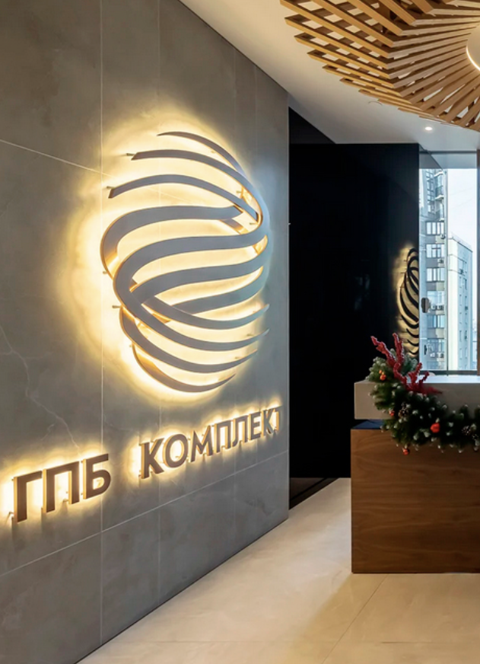
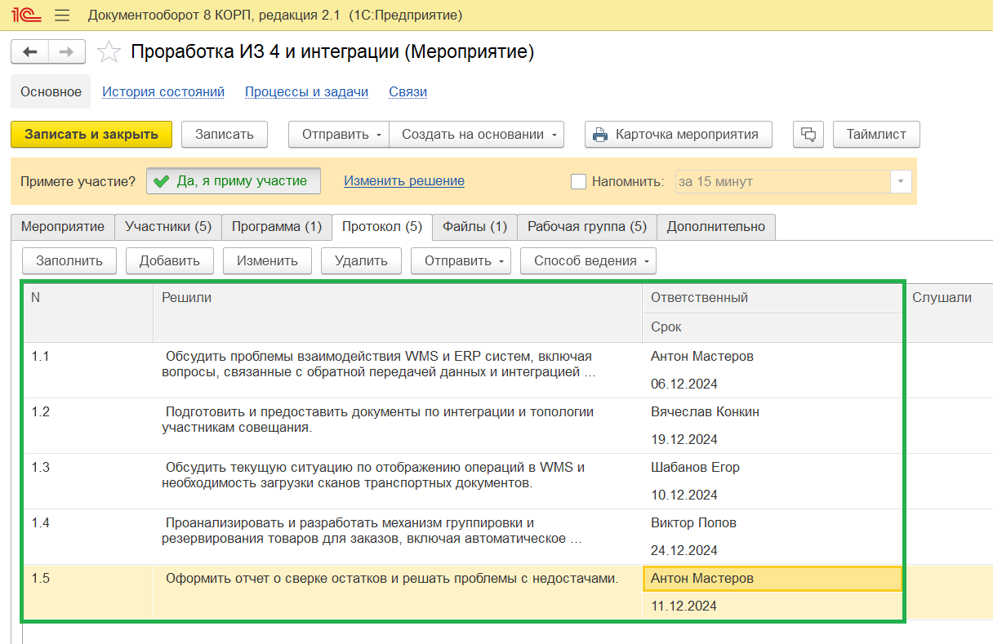
ГПБ Комплект
С Таймлистом:
Повысилась культура совещаний
ИИ быстро обучился специфике компании
Таймлист выступает как помощник, а не замена сотруднику
В течение часа участники мероприятия получают резюме встречи и задачи с ответственными
Удобный автопротокол для быстрого ознакомления с содержанием встреч

Slide 32
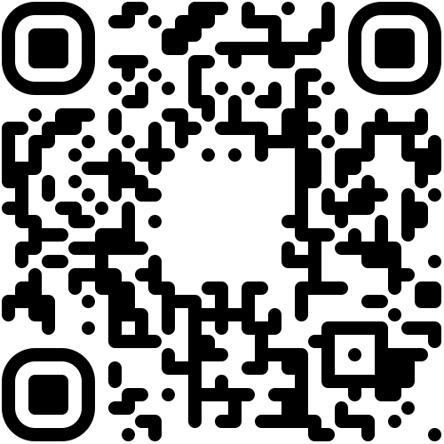
Безлимитный доступ к Таймлист только сегодня!
За 5000 рублей Вы получаете:
Безлимитное количество часов на одну две недели
В подарок диагностическую встречу с экспертом: разберем ваши задачи и покажем, как ИИ поможет вам экономить время и деньги
*акция действует до конца конференции, поэтому сканируйте QR-код и начинайте использовать Таймлист уже сегодня

